Slide 1
По рассказу
В.Г. Распутина
«Уроки французского»

Slide 2
Чем человек умнее и добрее, тем больше он замечает добра в людях.
( Л.Н.Толстой)
Верю я, придёт пора. Силу подлости и злобы одолеет дух добра. ( Б.Пастернак)

Slide 3
ДОБРОТА,
см. добрый.
2.Отзывчивость, душевное расположение к людям,
стремление делать добро другим.

Slide 4
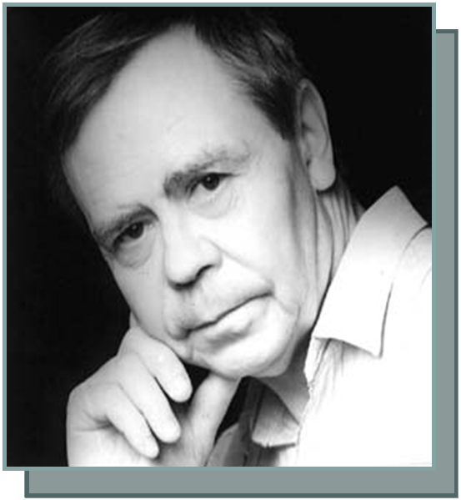
«Я написал этот рассказ в надежде, что преподанные мне в своё время уроки лягут на душу как маленького, так и взрослого читателя».
В.Г. Распутин

Slide 5
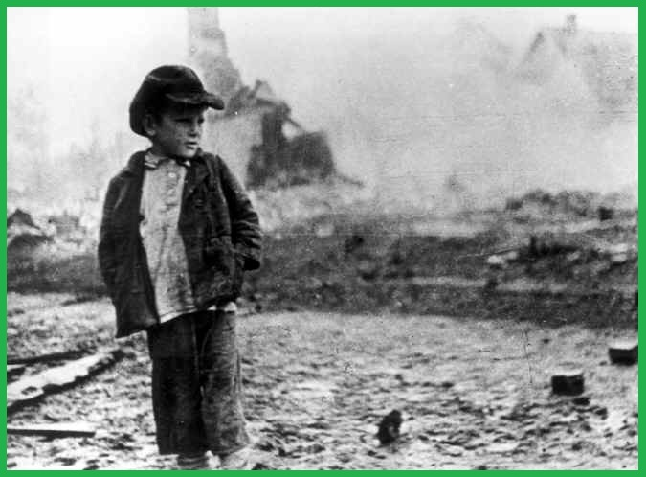
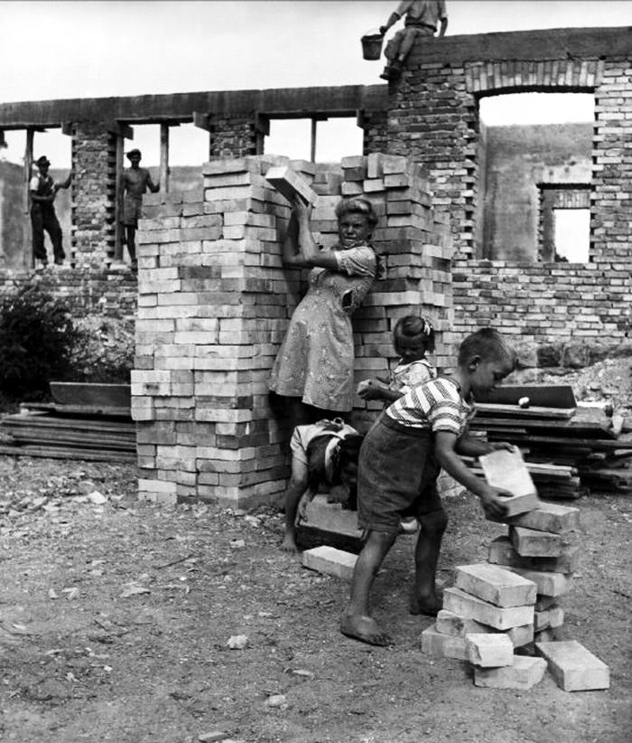
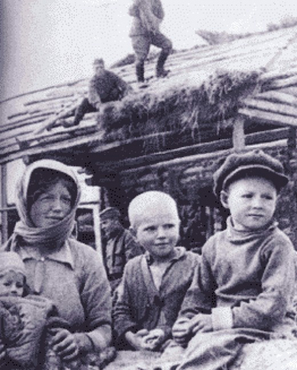
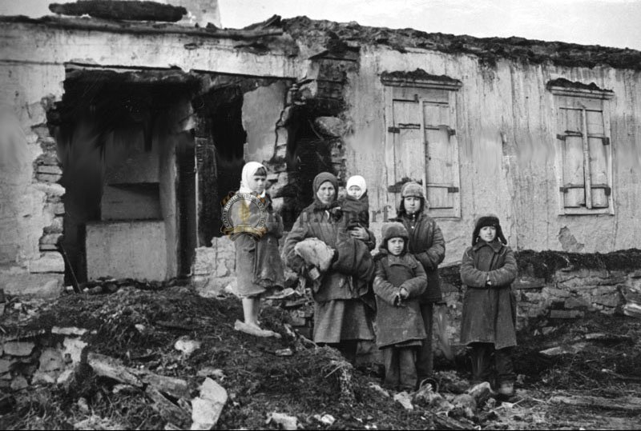

Slide 6
«Игра в чику».
«Это преступление. Растление. Совращение».
«Началась моя самостоятельная жизнь».
«Я стал выигрывать».
«Начались для меня мучительные и неловкие дни».
«Я быстро приловчился к «замеряшкам».
«Через три дня Лидия Михайловна уехала».
«Они били меня по очереди».
«Три красных яблока.»
«Заглянув в посылку, я обомлел…»
«Наказание превратилось в удовольствие».
« После уроков останешься».

Slide 7
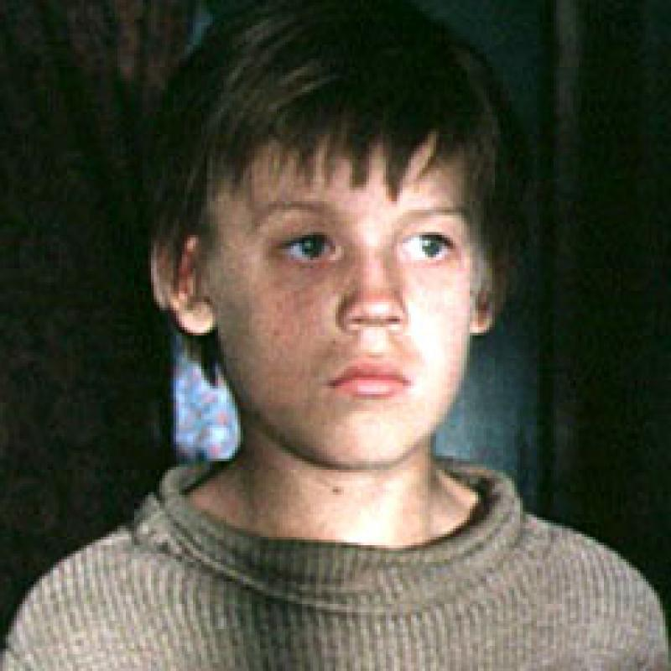
Главный герой рассказа Михаил Егоров (кадры из фильма
Е. Ташкова)

Slide 8
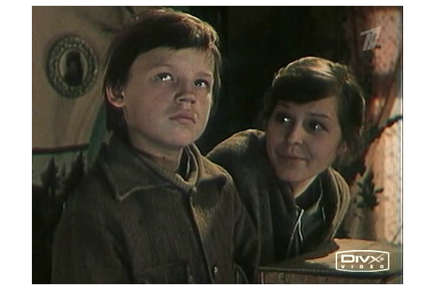

Slide 9
Основной приём литературной
характеристики
героя и окружающего мира
у В. Г. Распутина – антитеза.
Благородство –
Бескорыстность –
Трудолюбие –
Чуткость –

Slide 10
АНТИПОД - человек, противоположный кому-нибудь по убеждениям, свойствам, вкусам (книжн.).

Slide 11
Представитель Добра | Представитель Зла
1. Герой | 1.
2. Лидия Михайловна | 2.
3. Жители деревни ( мать, соседи, д. Ваня) | 3.

Slide 13
Сегодня я узнал…
Меня удивило…
Было интересно…
Я порадовался за…
Я понял, что…
Я попробую…
Урок дал мне для жизни…
Мне захотелось…

